Slide 1
Diskrete Zufallsvariable Wahrscheinlichkeitsverteilung, Verteilungsfunktion

Slide 2
Diskrete Zufallsvariable und Wahrscheinlichkeitsverteilung
Eine diskrete Zufallsvariable X ist eine Funktion, die jedem Elementarereignis aus dem Grundraum eine ganze Zahl zuordnet.
$$X: Ω→ℤ$$
Die Wahrscheinlichkeitsverteilung f gibt die Wahrscheinlichkeit P an, mit der die Zufallsvariable X den Wert $k∈ℤ$ annimmt.
$$f: ℤ→\left[0;1\right] mit f\left(k\right)=P\left(X=k\right)$$
Sprechweise: f gibt die Wahrscheinlichkeitsverteilung für die Zufallsvariable X an

Slide 3
Bsp. 1) Ein Würfel wird zwei Mal geworfen. Der Grundraum $Ω$besteht aus allen Elementarereignissen (gesamt 36).
Schritt 1: Zufallsversuch & Grundraum Der Grundraum entspricht der Definitionsmenge der Zufallsvariable
$$Ω=\left\{\left(1,1\right),\left(1,2\right),\left(2,1\right),\left(3,1\right),…\left(6,6\right)\right\}$$
Die diskrete Zufallsvariable X ordnet jedem Elementarereignis die Summe der Augenzahlen zu. Bei zwei Würfen kann die Summe einen Wert zwischen 2 und 12 annehmen:
Schritt 2: Was soll die diskrete Zufallsvariable darstellen? In diesem Beispiel: Summe der beiden Augenzahlen
Schritt 3: Berechnung der Wahrscheinlichkeiten und Bestimmung der Wahrscheinlichkeitsverteilung.
$$f: Ω→[0;1]$$
$$f\left(k\right)=P(X=k)$$

Slide 4
Elementarereignisse | k | $$P(X=k)$$
 | 2
 | 3
 | 4
 | 5

Slide 5
Elementarereignisse | k | $$P(X=k)$$
$(1,1)$ | 2 | $$\frac{1}{36}=0,02\dot{7}=2,\dot{7}\%$$
$\left(1,2\right), \left(2,1\right)$ | 3 | $$\frac{2}{36}=0,0\dot{5}=5,\dot{5}\%$$
$\left(1,3\right), \left(3,1\right), \left(2,2\right)$ | 4 | $$\frac{3}{36}=0,08\dot{3}=8,\dot{3}\%$$
$\left(1,4\right), \left(4,1\right), \left(2,3\right), \left(3,2\right)$ | 5 | $$\frac{4}{36}=0,\dot{1}=11,\dot{1}\%$$
$\left(1,5\right), \left(5,1\right), \left(2,4\right), \left(4,2\right), \left(3,3\right)$ | 6 | $$\frac{5}{36}=0,13\dot{8}=13,\dot{8}\%$$
$\left(1,6\right), \left(6,1\right), \left(2,5\right), \left(5,2\right), \left(4,3\right), (3,4)$ | 7 | $$\frac{6}{36}=0,1\dot{6}=16,\dot{6}\%$$
$\left(2,6\right), \left(6,2\right), \left(3,5\right), \left(5,3\right), (4,4)$ | 8 | $$\frac{5}{36}=0,13\dot{8}=13,\dot{8}\%$$
$\left(3,6\right), \left(6,3\right), \left(5,4\right), \left(4,5\right)$ | 9 | $$\frac{4}{36}=0,\dot{1}=11,\dot{1}\%$$
$\left(4,6\right), \left(6,4\right), \left(5,5\right)$ | 10 | $$\frac{3}{36}=0,08\dot{3}=8,\dot{3}\%$$
$\left(5,6\right), \left(6,5\right)$ | 11 | $$\frac{2}{36}=0,0\dot{5}=5,\dot{5}\%$$
$\left(6,6\right)$ | 12 | $$\frac{1}{36}=0,02\dot{7}=2,\dot{7}\%$$

Slide 6
Bemerkung: Die Wahrscheinlichkeitsverteilung nimmt für alle anderen Zahlen, die nicht in der Wertemenge {2,3,4,5,…,12} liegen, den Wert 0 an.
$$P\left(X=1\right)=$$

Slide 7
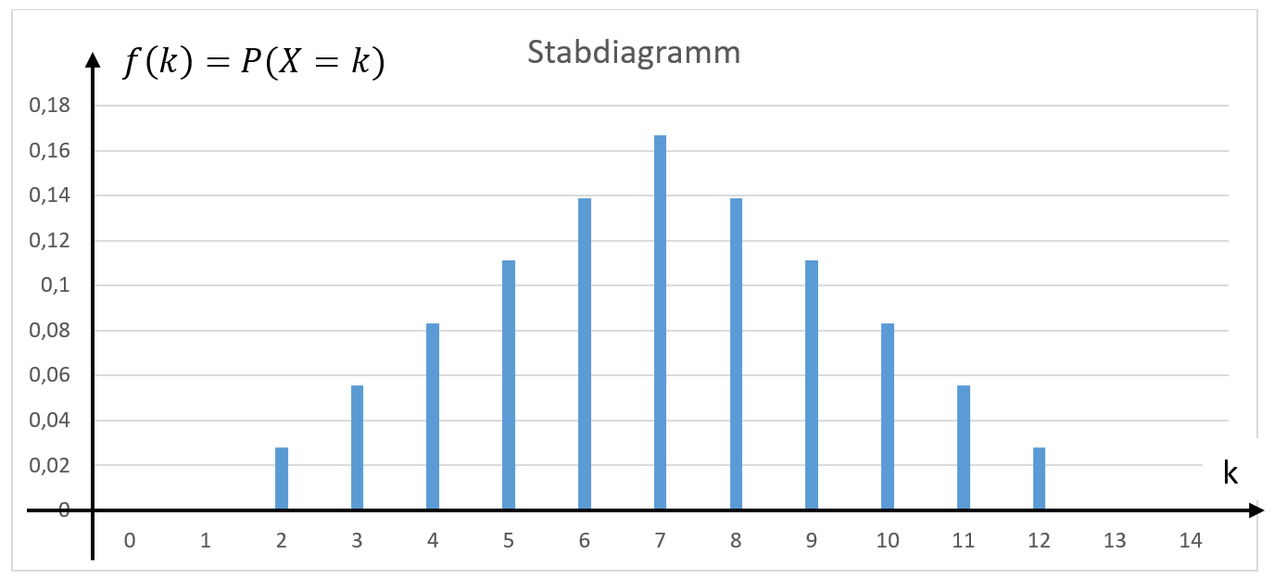

Slide 8
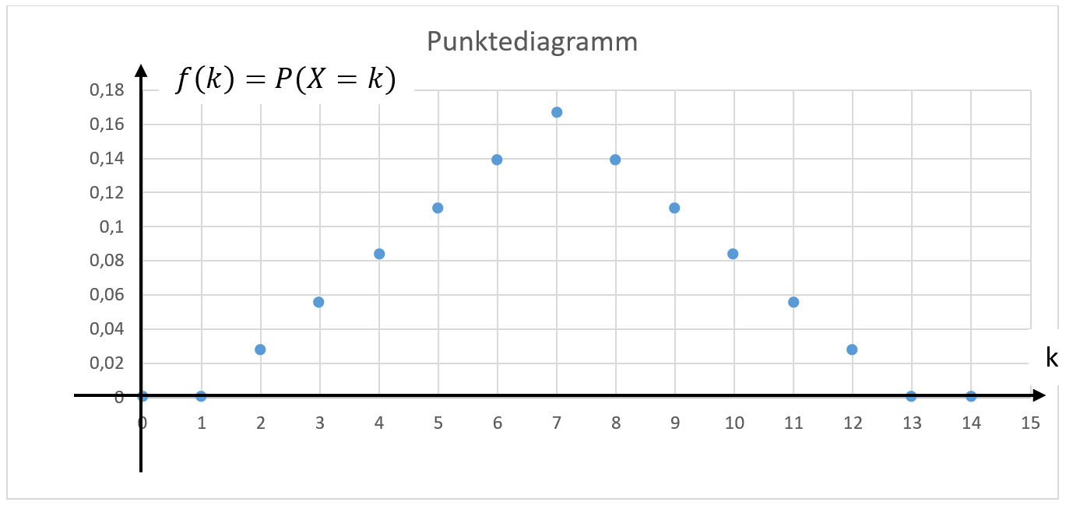

Slide 9
k | $$P(X=k)$$
2 | $$\frac{1}{36}=0,02\dot{7}=2,\dot{7}\%$$
3 | $$\frac{2}{36}=0,0\dot{5}=5,\dot{5}\%$$
4 | $$\frac{3}{36}=0,08\dot{3}=8,\dot{3}\%$$
5 | $$\frac{4}{36}=0,\dot{1}=11,\dot{1}\%$$
6 | $$\frac{5}{36}=0,13\dot{8}=13,\dot{8}\%$$
7 | $$\frac{6}{36}=0,1\dot{6}=16,\dot{6}\%$$
8 | $$\frac{5}{36}=0,13\dot{8}=13,\dot{8}\%$$
9 | $$\frac{4}{36}=0,\dot{1}=11,\dot{1}\%$$
10 | $$\frac{3}{36}=0,08\dot{3}=8,\dot{3}\%$$
11 | $$\frac{2}{36}=0,0\dot{5}=5,\dot{5}\%$$
12 | $$\frac{1}{36}=0,02\dot{7}=2,\dot{7}\%$$
Mit der Wahrscheinlichkeitsverteilung können weitere Berechnungen durchgeführt werden:
Wie groß ist die Wahrscheinlichkeit, dass die Summe der Augenzahlen kleiner als 5 ist?
Gesucht: $P\left(X<5\right)$
Wie groß ist die Wahrscheinlichkeit, dass die Summe der Augenzahlen größer als 10 ist?
Gesucht: $P\left(X>10\right)$

Slide 10
Verteilungsfunktion
Die Verteilungsfunktion F einer diskreten Zufallsvariable ordnet jedem $k∈ℤ$ die Wahrscheinlichkeit zu, mit der die Zufallsvariable X höchstens den Wert k annimmt.
$$F: ℤ→\left[0;1\right] mit F\left(k\right)=P(X≤k)$$
Unterschied Wahrscheinlichkeitsverteilung f – Verteilungsfunktion F
$f\left(3\right)=P\left(X=3\right)$ … gibt die Wahrscheinlichkeit an, mit der die Zufallsvariable den Wert 3 einnimmt.
$F\left(3\right)=P(X≤3)$ … gibt die Wahrscheinlichkeit an, mit der die Zufallsvariable höchstens den Wert 3 einnimmt.

Slide 11
k | Wahrscheinlichkeitsverteilung $$P(X=k)$$ | Verteilungsfunktion $$P(X≤k)$$
2 | $$\frac{1}{36}=0,02\dot{7}=2,\dot{7}\%$$
3 | $$\frac{2}{36}=0,0\dot{5}=5,\dot{5}\%$$
4 | $$\frac{3}{36}=0,08\dot{3}=8,\dot{3}\%$$
5 | $$\frac{4}{36}=0,\dot{1}=11,\dot{1}\%$$

Slide 12
k | Wahrscheinlichkeitsverteilung $$P(X=k)$$ | Verteilungsfunktion $$P(X≤k)$$
2 | $$\frac{1}{36}=0,02\dot{7}=2,\dot{7}\%$$ | $$P\left(X≤2\right)=0,02\dot{7}=2,\dot{7}\%$$
3 | $$\frac{2}{36}=0,0\dot{5}=5,\dot{5}\%$$ | $$P\left(X≤3\right)=0,08\dot{3}=8,\dot{3}\%$$
4 | $$\frac{3}{36}=0,08\dot{3}=8,\dot{3}\%$$ | $$P\left(X≤4\right)=0,1\dot{6}=16,\dot{6}\%$$
5 | $$\frac{4}{36}=0,\dot{1}=11,\dot{1}\%$$ | $$P\left(X≤5\right)=0,2\dot{7}=27,\dot{7}\%$$
6 | $$\frac{5}{36}=0,13\dot{8}=13,\dot{8}\%$$ | $$P\left(X≤6\right)=041\dot{6}=41,\dot{6}\%$$
7 | $$\frac{6}{36}=0,1\dot{6}=16,\dot{6}\%$$ | $$P\left(X≤7\right)=0,58\dot{3}=58,\dot{3}\%$$
8 | $$\frac{5}{36}=0,13\dot{8}=13,\dot{8}\%$$ | $$P\left(X≤8\right)=0,7\dot{2}=72,\dot{2}\%$$
9 | $$\frac{4}{36}=0,\dot{1}=11,\dot{1}\%$$ | $$P\left(X≤9\right)=0,8\dot{3}=83,\dot{3}\%$$
10 | $$\frac{3}{36}=0,08\dot{3}=8,\dot{3}\%$$ | $$P\left(X≤10\right)=0,91\dot{6}=91,\dot{6}\%$$
11 | $$\frac{2}{36}=0,0\dot{5}=5,\dot{5}\%$$ | $$P\left(X≤11\right)=0,97\dot{2}=97,\dot{2}\%$$
12 | $$\frac{1}{36}=0,02\dot{7}=2,\dot{7}\%$$ | $$P\left(X≤12\right)=1=100 \%$$

Slide 13
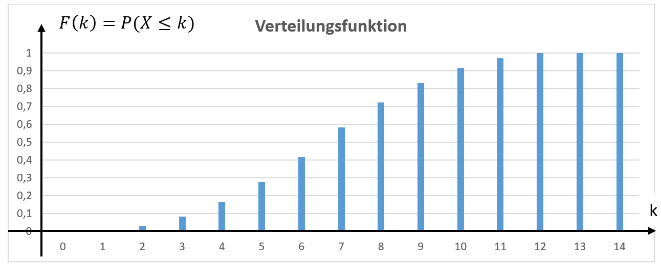
Bei der Verteilungsfunktion werden die Wahrscheinlichkeiten auf-addiert.

